Slide 1
Pixhawkの知識深堀集
21P2033 機械電子創成工学科専攻 山田竜輝

Slide 2
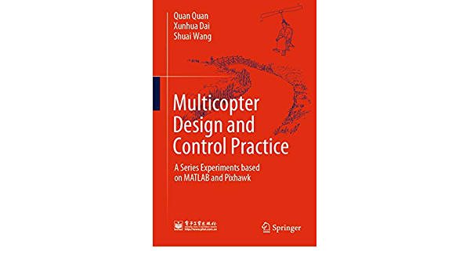
初めに
このスライドでは、秋田先生から頂いた下記画像の赤本を参考に英文を翻訳と文章理解をメモとしてまとめたものである。
赤本では,Pixhawkで機体を制御するためのアルゴリズムをSimulinkでモデリングするという本の内容となっている。

Slide 3
目次
Pixhawkの構成について
uORB Messageについて
uORB Messageについて（メモ）
uORB Messageについて（自分なりの答え）
Pixhawkのコンパイルの処理の流れ
SimulinkのモデルをPixhawkに取り込む
Pixhawkの無線通信実装
無線通信で必要な知識
Pixhawkを用いたSimulink実行
Simulinkのコマンド実行

Slide 4
Pixhawkの構成について
PX4 flight stack
with the embedded applications for UAV
PX4 middle ware
(uORBシステムに関して、アプリケーションにデータを流すためのもの)

Slide 5
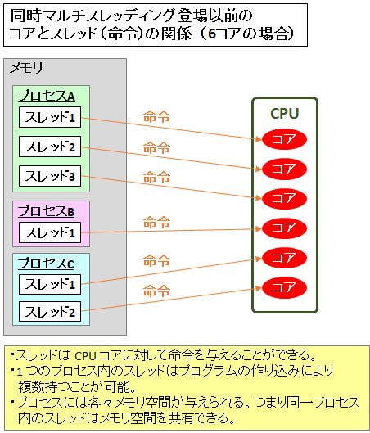
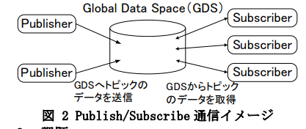
uORB Messageについて(メモ)
PX4のMessageはuORB Message poolに保存される。
uORBとは、スレッドとプロセス内通信で非同期な publish/subscribeのメッセージAPIです。
プロセス：実行中のプログラムのこと。
スレッド：プロセス内の命令を実行する部分。
Publish：GDSにトピックデータを配置する。
Subscribe： GDSからデータを取得する。
両者非同期処理できる。
API：用意されているソフトウエアの機能のこと
参考文献：藤田有機、三菱電機株式会社、 Publish/Subscriber通信における効率的な通信方式の検討
file:///C:/Users/yamadaryuki/Downloads/IPSJ-Z80-1D-06.pdf,(2021/11/25)
Notes:
非同期処理とは、あるタスクを実行している最中に、その処理を止めることなく別のタスクを実行できる方式を指します。

Slide 6
PixhawkのSD-cardにrc.txtを貼る理由
Simulinkで作ったmodelを実行するため。

Slide 7

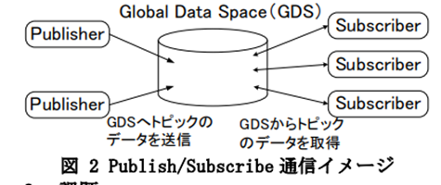
uORB Messageについて（自分なりの答え）
uORBとは、スレッドとプロセス内通信で非同期な
publish/subscribeのメッセージAPIです。
実行中のプログラム内（Pixhawk）での
それぞれのプログラム処理内の通信で、
データベース内のデータを
送受信してくれるメッセージ機能である。
Pixhawk外内でのメッセージのやり取り
をしてくれる機能（API）
Message: センサなどの情報
Notes:
参考文献：株式会社センシンロボティクス、Qiita Dronecode - uORB Messaging、https://qiita.com/k-koh/items/c57c02df772785816c14
（2021/11/25）

Slide 8
Pixhawkのコンパイルの処理の流れ（p57）
Simulinkで作られたPixhawkのモデルをPSP Toolboxでそーしコード化（C/C++）する。
出来たソースコードをPX4 source codeにインポートする。
px4_Simulink_app moduleを生み出すのに
PSP ToolboxがCygwin toolchainを呼んでくれて、コンパイルしてくれる。（.px4に変換）
自分で作ったSimulink modelを使用したい場合、moduleの取り換え作業を行う必要がある。
最後にデプロイをし、Pixhawkにmodelを取り込む。

Slide 9
Pixhawk自動制御システムの構成 （UAV ToolboxとPixhawk システムの関係性）
PixhawkハードウェアとPX4ソフトウエアの二つの部分がある。
Pixhawkソフトウェアに関して
いくつかの小さなmoduleがある。
＝＞それぞれ独立、並列マルチスレッドで動作している。
moduleについて
uORB Messageを通して他のmoduleとデータやり取りする。

Slide 10
Pixhawk自動制御システムの構成
UAV Toolboxでのモデル作成後について
modelをソースコード化
PX4ソフトウェア・システムに取り込む必要あり。
その際に、デファクトPX4システムに動作に一切影響しない
Simulinkで作成したmodelをPX4ハードウェアにとり組む
px4_Simulink_app moduleが作成され、他のmoduleとやり取りする。
注意：
PX4 ソフトウェアの初期設定moduleは、 px4_Simulink_app moduleと同じハードウェア出力を評価する。
よって、読み書きのコンフリクトが発生する。
そのため、ワンキーインストールスクリプトでは、PX4のネイティブモジュールのハードウェア出力アクセスコードをブロックする必要があります。
これにより、"px4_simulink_app "モジュールのみがモーター制御信号を送信できるようになります。

Slide 11
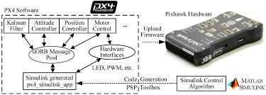
UAV Toolboxでのコード生成処理の流れ
UAV Toolbox
Simulinkで設計した制御アルゴリズム（モデル）を
C/C++でコードを生成します。
コード生成の処理の流れ
①：得られたモデルコードをPX4ソースコードに入れ込み、
px4_simulink_app moduleを生成する。
②：UAV Toolboxがコンパイルツールチェーン(Cygwin)を呼び出す。
③：コンパイルツールチェーンがモデルコードを[.px4]というPX4ファームウェアにコンパイルしてくれる。
④：取得したファームウェアをPixhawkハードウェアにアップロードすると、
Pixhawk hardwareがSimulinkで生成したモデルをPX4 softwareで実行できる。

Slide 12
SimulinkのモデルをPixhawkに取り込む
Pixhawk Firmware
Simulinkのモデル
Px4_Simulink_app module

Slide 13
Simulinkの実行コマンドについて
エクスターナルモード実行コマンド
PCとPixhawkの送受信を行う。
実行中、Simulinkの画面上でパラメータ変更可能。
接続が切れても実行され続ける。
ハードウェア実行コマンド
Pixhawk内のfirmwareに従う。
参考文献 : Arduino,MATLAB連携とSimulink連携の微妙な違い,(2021/12/25)

Slide 14
ドローンの推力・推力システム
ドローンの推力
ドローンのサイズ
プロペラのサイズに依存する。（機体の重さ、ペイローム）
推力システムモデル
推力システム
プロペラモデル
モーターモデル
ESC モデル

